Slide 1

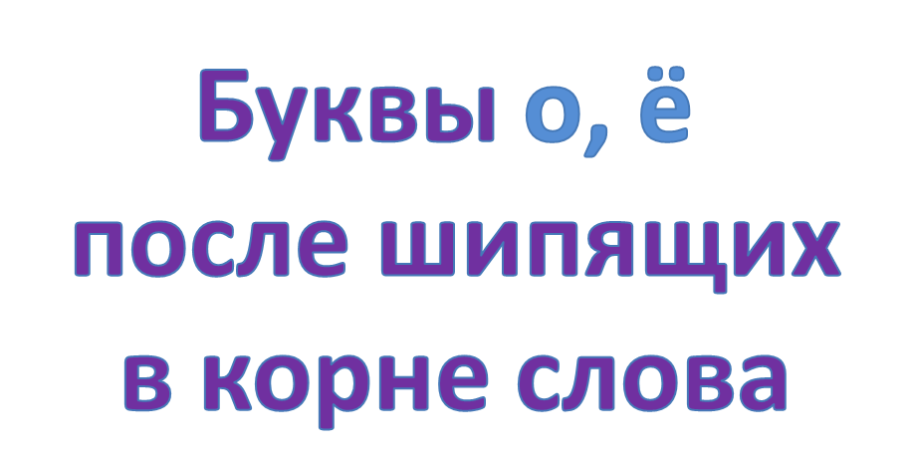
Князева Татьяна Юрьевна
учитель начальных классов
МОУ СОШ № 144
г.Нижний Новгород

Slide 2



ч . рный

Slide 3
ш . пот

Slide 4

ш . рох

Slide 5
пч . лка

Slide 6
ж . лтый

Slide 7
крыж . вник

Slide 8
ш . рстка

Slide 9
капюш . н

Slide 10
ш . фёр

Slide 11
ш . ссе

Slide 12
ш . л

Slide 13
ш . рты

Slide 14
ш . в

Slide 15
прич . ска

Slide 16
щ . чка

Slide 17
ш . лковый

Slide 18
ж . луди

Slide 19
деш . вый

Slide 20
ш . колад

Slide 21
обж . ра

Slide 22
ч . рточка

Slide 23
ж . нглёр

